Slide 1
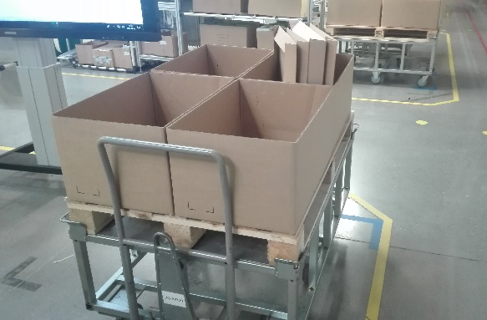

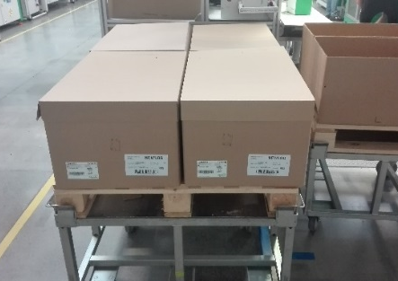
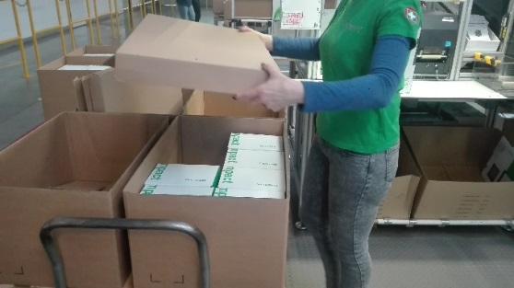
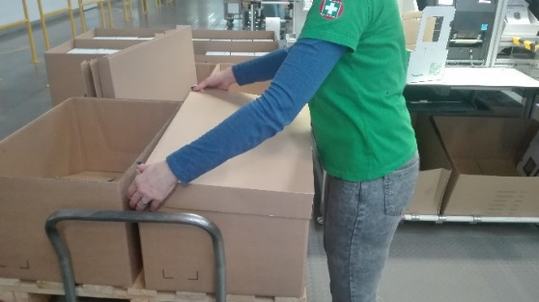
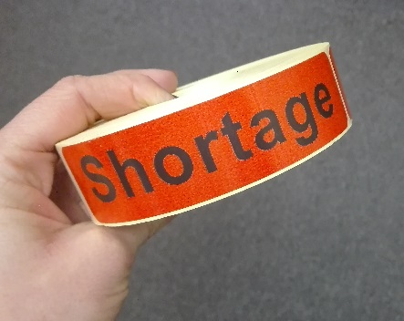
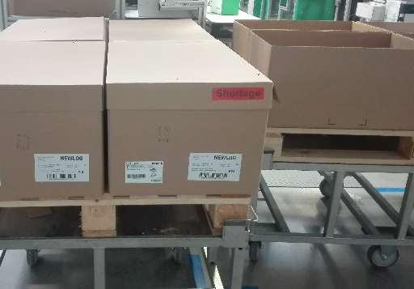
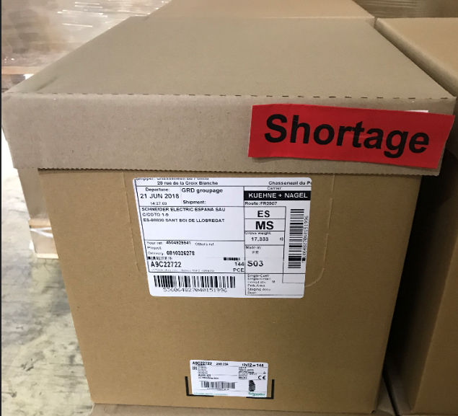
Zakładanie pokrywek +etykieta SHORTAGE
1. Magazyn dostarcza na linię paletę z kartonami. W jednym kartonie jest umieszczony komplet pokrywek, odpowiednio dla:
SO4 – 4 sztuki
SO3 – 8 sztuk
2. Operator po spakowaniu jednego kartonu pobiera i zakłada pokrywkę. Z uwagi na ergonomię należy zamykać pokrywką każdy pojedynczy spakowany karton.
3. Jeżeli zamówienie jest opóźnione należy nakleić etykietę „SHORTAGE” na krawędzi pokrywki w prawym górnym rogu.
Autor: E.Stawowy Symbol zmiany……A
Data przygotowania: 10.01.2019 Nr dokumentu …..P025

Slide 2
Zakładanie pokrywek +etykieta SHORTAGE
Lista osób uczestniczących w szkoleniu
Data
Prowadzący
Czas trwania szkolenia
Wypełnia organizator |  | Wypełnia uczestnik szkolenia
l.p. | Imię i nazwisko | Podpis | Uwagi
1
2
3
4
5
6
7
8
9
10
11
12
13
14
15
16
17
18
19
20
21
22
23
24
25

